Slide 1
SOMMAIRE Résumé comparaison Signes de ralliement Positif négatif Politique Élargissement

Slide 2
SOMMAIRE Résumé comparaison Signes de ralliement Positif négatif Politique Élargissement
VOCABULAIRE :
AUTOCRASIE :
‘‘un groupe d’individus ou un individu seul s’approprit le pourvoir’’ = exercice du gouvernement par soi-même
autos -> soi-même. Kratos ->
diriger le
. pouvoir, autorité

Slide 3
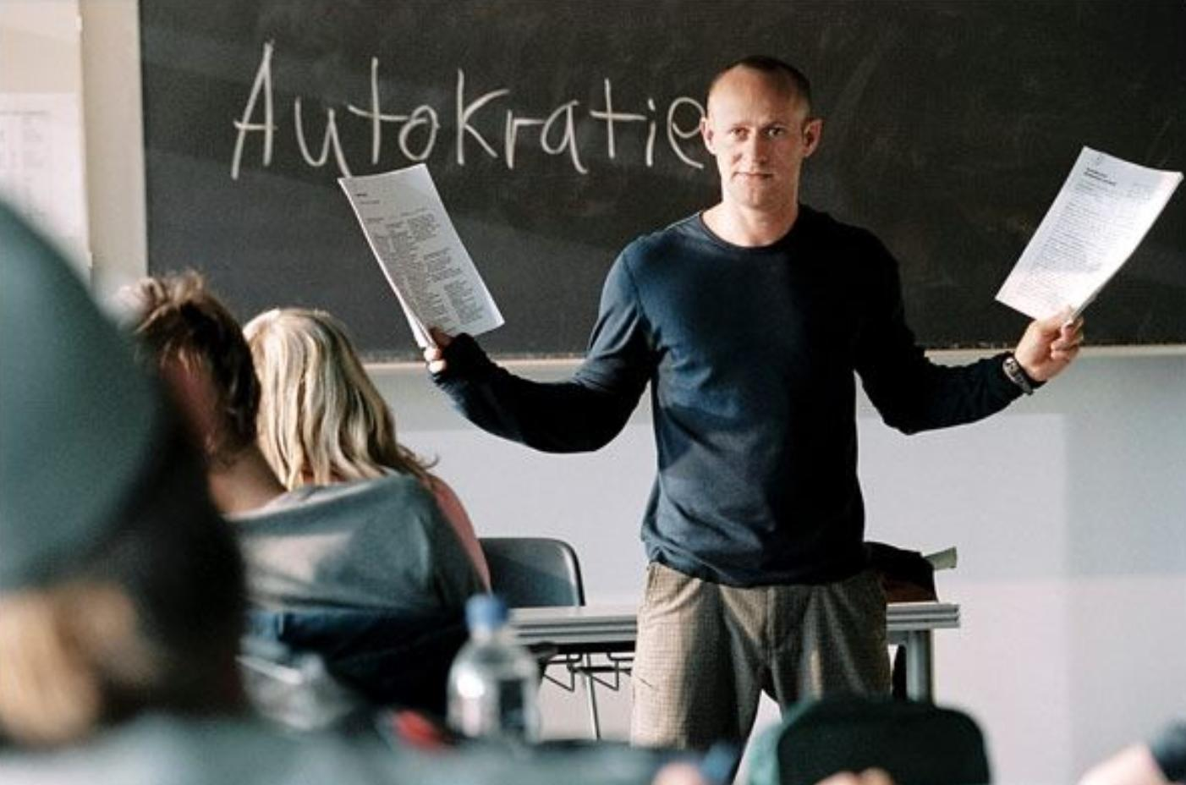
SOMMAIRE Résumé comparaison Signes de ralliement Positif négatif Politique Élargissement
Expérience de 1967 / Film de 2008
Extrait du film

Slide 4
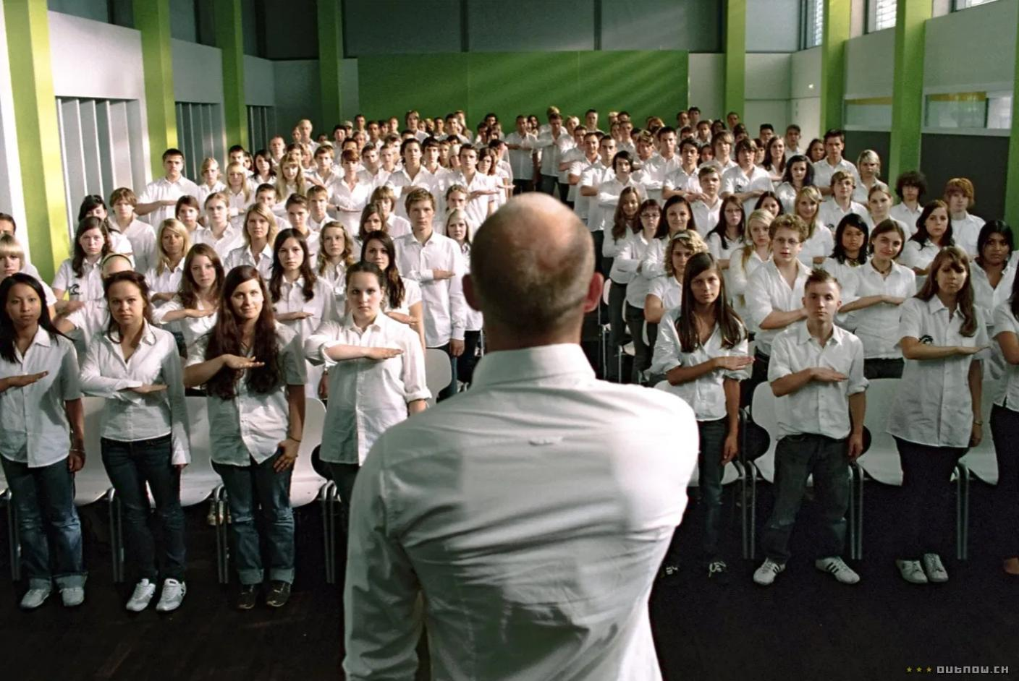
SOMMAIRE Résumé comparaison Signes de ralliement Positif négatif Politique Élargissement

Slide 5
SOMMAIRE Résumé
comparaison Signes de ralliement Positif négatif Politique Élargissement
POSITIF
Meilleure respiration et meilleures posture sur la chaise
Se sentir uni aux autres, utile, important
Entraide
Confiance en soi
ÉGALITÉ / PAS DE RACISME / PROTECTION DANS LE GROUPE
NÉGATIF
Adhésion ou exclusion
Dégradation de la ville
Mise en danger
Violence et menace
Perte de la personnalité
Totale autorité et emprise sur les membres
Idéalisation du leader
Aveuglement : plus de libre arbitre
Blesser , morts
MANIPULATION / UNIFORMITÉ / DANGER

Slide 6
SOMMAIRE Résumé
comparaison Signes de ralliement Positif négatif Politique + Élargissement
RÉGIME AUTORITAIRE/AUTORITARISME :
Un régime politique qui par divers moyens (propagande, encadrement de la population, répression) cherche la soumission et l'obéissance de la société
FASCISME
Doctrine ou système politique tendant à instaurer dans un État un régime totalitaire du même type
DYSTOPIE
Récit de fiction qui décrit un monde utopique sombre

